Slide 1
Biomechanika
Organizace a požadavky
O oboru
Prezentace
E-zdroje
Seminární práce
Rozdělení témat

Slide 2
Organizace výuky
1x za 14 dní střídavě dvojhodinovky biomechaniky a antropomotoriky
biomechanika:
    6.+7.10.
    20.+21.10.
    3.+4.11.
    24.+25.11.
    8.+9.12.
    5.+6.1.

Slide 3
Požadavky z biomechaniky
Povinná docházka na semináře
Prezentace biomechanického výzkumu v hodině
Seminární práce v odevzdávárně

Slide 4
Studijní materiál
Kalichová a kol.: Základy biomechaniky tělesných cvičení

Slide 5
Co je biomechanika?

Slide 6
Biomechanika člověka
Pohyb člověka z pohledu
  Fyzikálního
  Anatomického
  Fyziologického

Slide 7
Mechanika
Věda zabývající se pohybem
Dělí se na:
    Kinematiku – obor, který se zabývá popisem pohybu bez ohledu na jeho příčiny
      Základními kinematickými veličinami jsou dráha, rychlost, zrychlení
    Dynamiku – obor, který zkoumá příčiny pohybu a jeho změn, také deformaci těles
      Základní dynamickou veličinou je síla

Slide 8
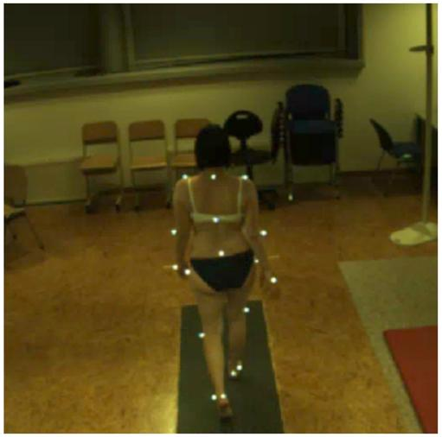
Biomechanický výzkum u nás na škole
3D kinematická analýza

Slide 9
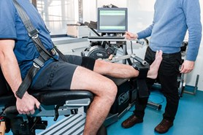
Biomechanický výzkum u nás na škole
Izokinetický dynamometr

Slide 10
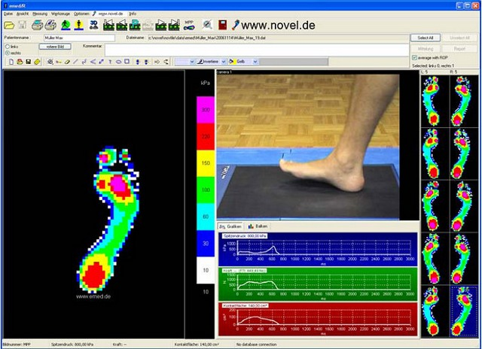
Biomechanický výzkum u nás na škole
Dynamická plantografie

Slide 11
Další metody
Goniometrie
Akcelerometrie
Stabilometrie
EMG
Myotonometrie
…

Slide 12
Význam
Optimalizace techniky (ekonomičnost a efektivita)
Sestavení metodických postupů
Zdravotní aspekty
Protetika
Kriminalistika

Slide 13
Zápočtový požadavek - prezentace
Ppt prezentace výzkumu využívajícího biomechanických metod
Úvod
Výzkumné metody (skupina, metodika)
Výsledky
Závěry
5 minut

Slide 14
Databáze pro hledání odborných informací
Vyhledávače odborných informací: Google Scholar http://scholar.google.cz/, Scirus http://www.scirus.com/
http://ezdroje.muni.cz
Přehled zdrojů – podle fakult – FSpS, v knihovně i lékařské a přírodovědné databáze
Scopus, SPORTDiscus, Web of Science
Přístup k databázím z domu
  Kliknout na žlutý řádek nahoře a přihlášení jako do ISu

Slide 15
Jak zadat vyhledávací dotaz do databází
Z vybraného tématu vyberu klíčová slova – to co vystihuje obsah – jsou to slova, která v názvu zůstanou, když odstraním spojky a předložky a slova obecného nespecifického významu
Za prvé filtruji na název článků – TITLE, málo výsledků: filtruji na Abstrakt
Booleovské operátory
AND - zužuje. Např., education AND sport nalezne články, které obsahují obě slova
OR - rozšiřuje. Např., football OR soccer nalezne články, které obsahují jedno nebo obě slova.
NOT - zužuje vynecháním termínu za NOT. Např., education NOT primary nalezne články, které obsahují slovo education a neobsahují primary.
? *
* vkládá se za kořen slova, aby došlo k pokrytí všech slov z kořene tvořených
Např. educat* nahradí educate, education, educative
? nahrazuje 1 písmeno: m?n najde man, men.
Pozn: Pokud hledáte podle názvu článku, který obsahuje otazník, vymažte ho.

Slide 16
Závorky – fungují jako v matematice
Obecné vyhledávání: dog OR cat AND show OR parade
Nalezne články o psech, kočkách a show a současně všechno o přehlídkách, aniž by tyto články měly vztah ke kočkám a psům
Cílené vyhledávání: (dog OR cat) AND (show OR parade)
Se závorkami přesně specifikujeme, že chceme články o psech nebo kočkách, ve kterých je současně zmíněna show nebo přehlídka.
Úvozovky
„přesná fráze“ – přesná fráze, kterou chci vyhledávat, se dá do úvozovek („aqua aerobic“)

Slide 17
Příklad 1 – databáze Scopus
Výzkum pohybové aktivity seniorů se zaměřením na chůzi
Seniors´ physical activity research focused on gait
Klíčová slova: physical activity, seniors, elderly, gait
Návrh: physical activity AND (elderly OR senior*) AND gait

Slide 18
Co s nalezenými výsledky, jak získat plnou verzi článku
do 100 výsledků – OK - Projít nadpisy –– stáhnu relevantní články
nad 100 výsledků – přeformulovat dotaz, vyšší specifičnost, filtruju např. na články z posledních 10 let nebo podle oboru
Název vyjadřuje, co hledám – stáhnu si plnou verzi článku
pokud není plná verze ve vybrané databázi, kliknout na znak SFX
Zobrazí dostupné databáze, kde je ke stažení plná verze – GO
Pokud ani SFX nenajde plnou verzi ke stažení: meziknihovní výpůjční služba:
http://www.ukb.muni.cz/kuk/mvs/

Slide 19
Příklad 2 – databáze Web of Science
Ekonomika vytrvalostního běhu na různých površích tratě
Endurance running economy on different track surfaces
Klíčová slova: endurance running, long-distance running, running economy, track surface
Rešeršní dotaz:
(endurance run* OR long-distance run*) AND run* economy AND track surfac*

Slide 20
Zápočtový požadavek – seminární práce
Úvod o vybraném pohybovém prvku
5 knih nebo článků, které se prvkem zabývají
Kinematická analýza – povinně kinogram – rozfázovaný pohyb, dále rychlosti, vzdálenosti, úhly apod.
Dynamická analýza – obrázek jedné fáze pohybu se zakreslenými všemi působícími silami
Využívané fyzikální principy
Hlavní zapojené svaly
Návrh vlastního výzkumu

